Slide 1
手势识别控制机械臂
学校：利物浦大学
组长：郭家骏
组员：刘成航，李羽尧
指导老师：张权，Joseph Camm
2024ABB杯智能技术创新大赛
机智融合——当机器人遇上可移动设备 2024年9月26日

Slide 2
概述
通过集成计算机视觉、网络通信和机器人控制，实现了通过手势远程控制机械臂的位置移动。

Slide 3

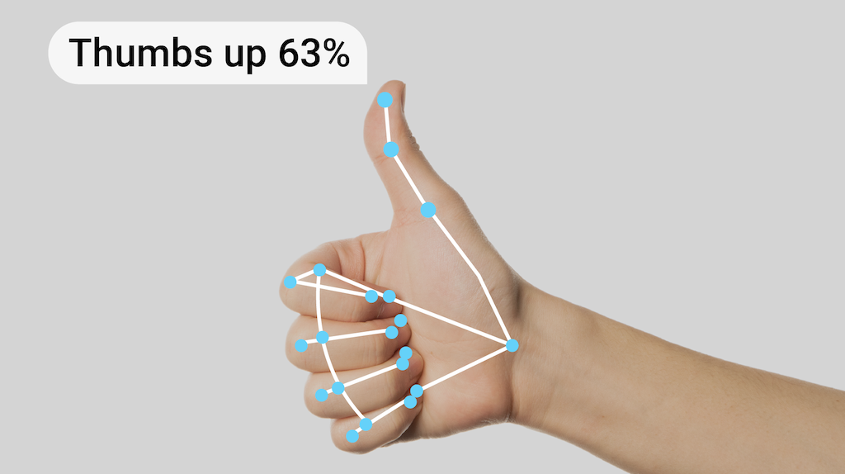
议程
设计思路
系统架构
结果展示
问题解决
未来发展
总结

Slide 4
设计思路

Slide 5
设计思路
1
手势识别
机械臂控制
2
软件：VS Code，RobotStudio
语言：Python，RAPID
核心库：OpenCV，Mediapipe
3
建立通信
测试优化
4
MediaPipe Solutions：https://ai.google.dev/edge/mediapipe/solutions/guide

Slide 6
系统架构

Slide 7
系统架构
总体架构
手势识别模块：图像捕捉，手势识别，指令生成，界面显示
网络通信模块：TCP/IP协议，本地回环地址和端口
机械臂控制模块：指令接受，数据解析，实现运动

Slide 8
模块交互
由Python编写的手写识别模块负责通过摄像头捕捉手势图像，并进行实时处理，识别出特定手势动作以及动作后，通过通信模块将动作指令发送给运行RAPID代码的机械臂控制模块。
机械臂控制模块接收来自Python模块的指令，解析后控制机械臂执行指定的动作。

Slide 9
结果展示

Slide 10
用MoveL指令实现机械臂的运动。具体指令和手势如下：
手势 | 指令 | 操作
拇指向左 | X_MOVE,10,0,0 | 沿X轴正方向移动10单位
拇指向右 | X_MOVE,-10,0,0 | 沿X轴负方向移动10单位
食指向左 | Y_MOVE,0,10,0 | 沿Y轴正方向移动10单位
食指向右 | Y_MOVE,0,-10,0 | 沿Y轴正方向移动10单位
小指向左 | Z_MOVE,0,0,10 | 沿Y轴正方向移动10单位
小指向右 | Z_MOVE,0,0,-10 | 沿Y轴正方向移动10单位
手掌摊开 | STOP | 停止机械臂的当前动作

Slide 11
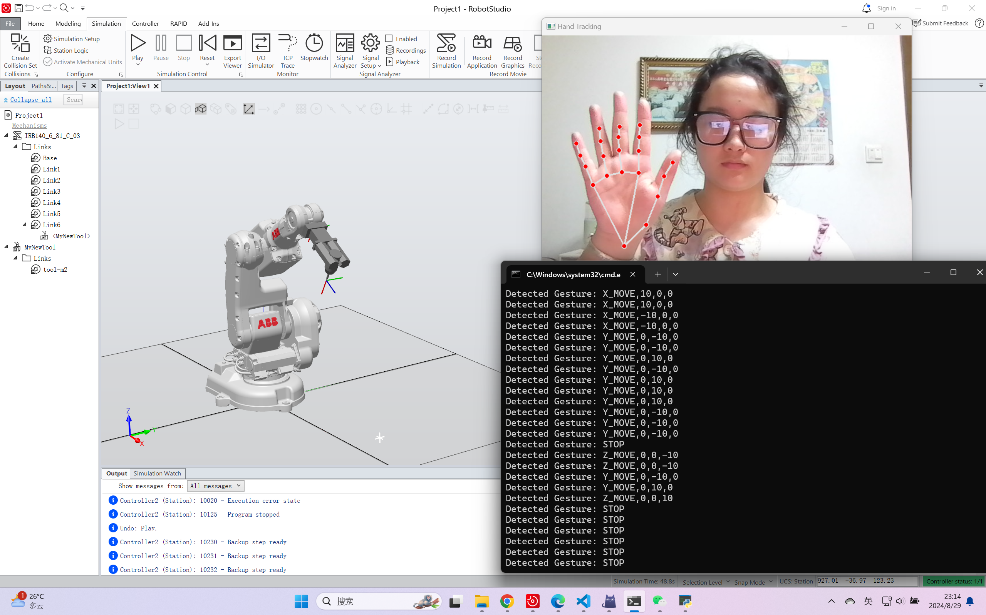

Slide 12
技术问题解决

Slide 13
RAPID编程语言编写和版本问题
问题解决：确保RobotStudio与RobotWare的版本匹配，使得软件能够正常工作。此外通过查阅官方文档、教程，利用RobotStudio提供的示例项目以及不断debug，掌握RAPID语言的用法和特性，确保代码的正确性。
技术参考手册链接：
https://library.e.abb.com/public/8727182d5a5b453eb07c698b43121168/3HAC050917%20TRM%20RAPID%20RW%206-en.pdf?x-sign=WS2qkTPvMROp15KyiQ0F%2fKz3aeYz6j%2fCPHjmzKnncscv7HckuPXBzCejHa31szY0

Slide 14
2. 通信问题——无法建立连接
问题解决：
修改Virtual Controller的初始配置
设置TCP/IP传输协议
更换代码格式

Slide 15
技术问题解决
通信问题
修改Virtual Controller的初始配置： Controller tab > Change Options > Communication > 616-1 PC Interface

Slide 16
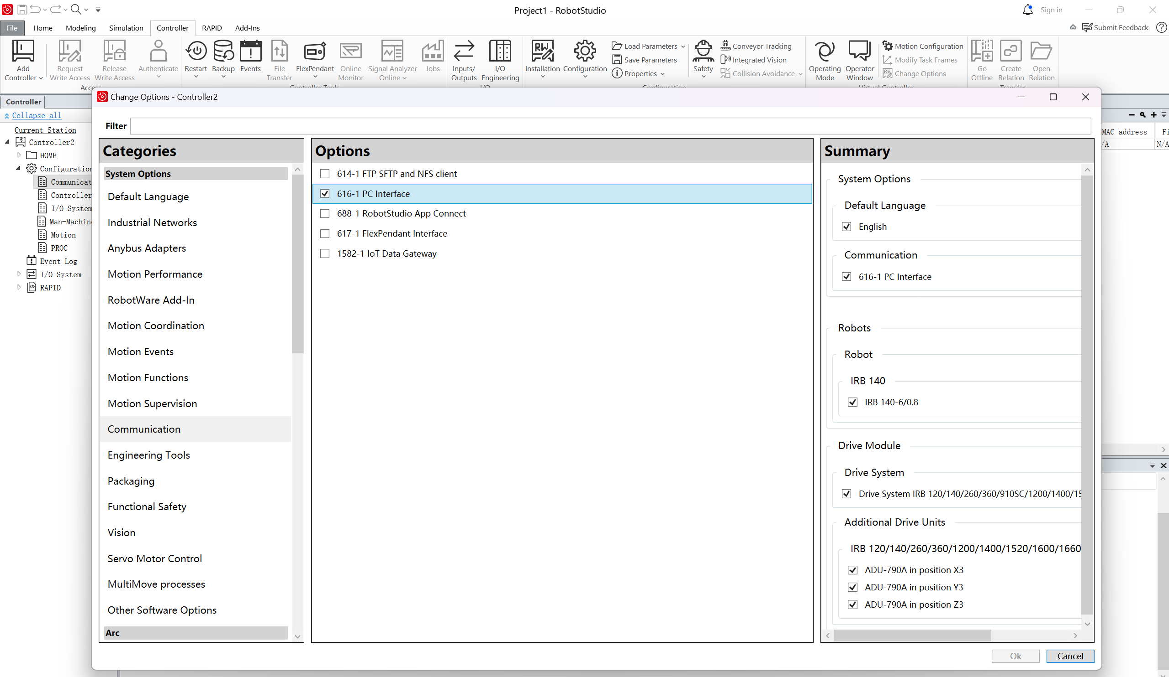

Slide 17
技术问题解决
通信问题
设置TCP/IP传输协议：
Controller tab > Configuration > Communication > Transmission Protocol
将传输协议设置为TCP/IP，

Slide 18
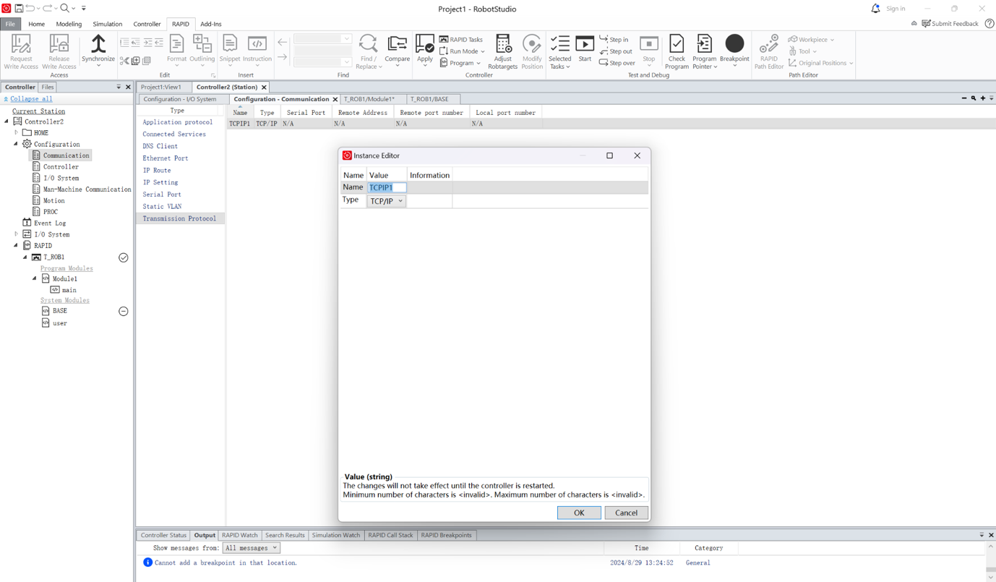

Slide 19
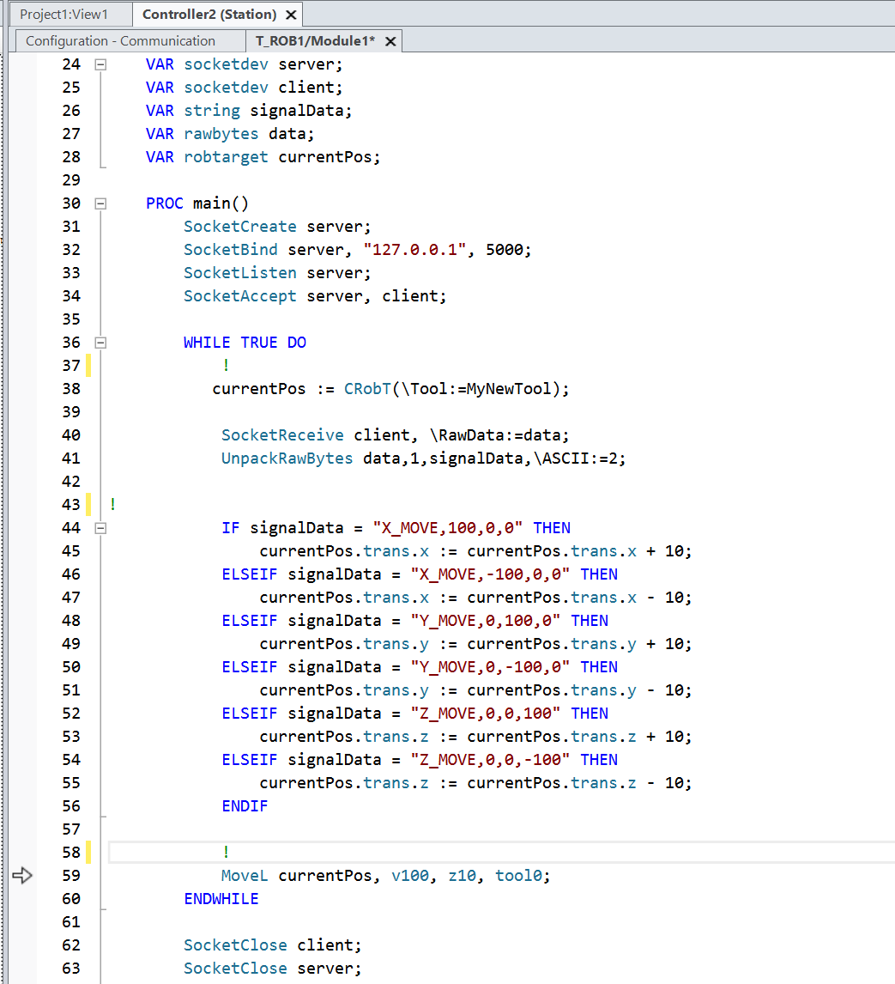
技术问题解决
通信问题
更换RAPID代码格式：
Open MySocket \IP:="127.0.0.1", \Port:=5000, \IODevice:="TCPIP1";
格式的RAPID代码语法报错
改为目前的代码格式后
成功建立了稳定的通信连接

Slide 20
3. 解码问题
问题解决：
正确使用ASCII，测试合适的字节数，将从Python模块接收到的指令转换为控制机械臂移动的操作指令

Slide 21
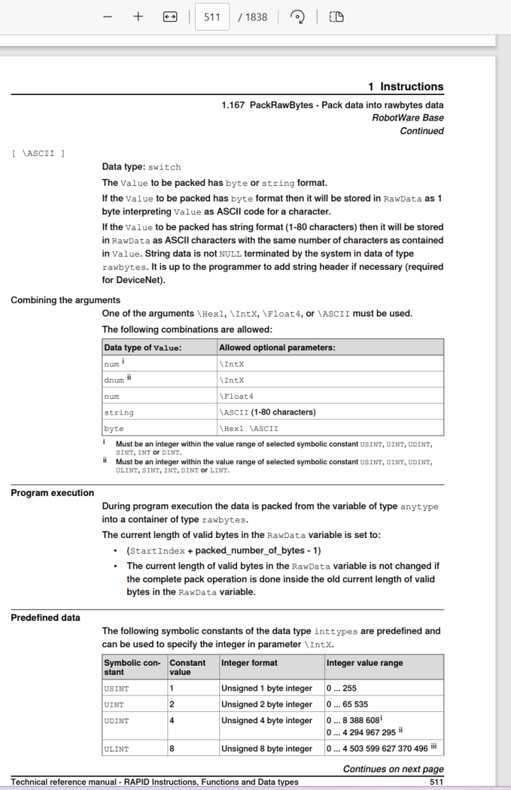
如果缺失ASCII，运行时就会产生如下报错

Slide 22
使用ASCII，但缺失字符长度报错
字节数太高也会报错

Slide 23
4. 运行速度和移动单位调整
问题解决：
通过多次测试和调整，优化了机械臂的运行速度和每个单位的移动距离，使机械臂能够按预期响应手势控制指令。

Slide 24
5. 系统响应延迟和CPU负载问题
可能的问题解决：
调整代码，以减少CPU负载。后期寻找运行内存更高的服务器，提升系统整体性能，确保在高负载情况下仍能顺畅运行。

Slide 25
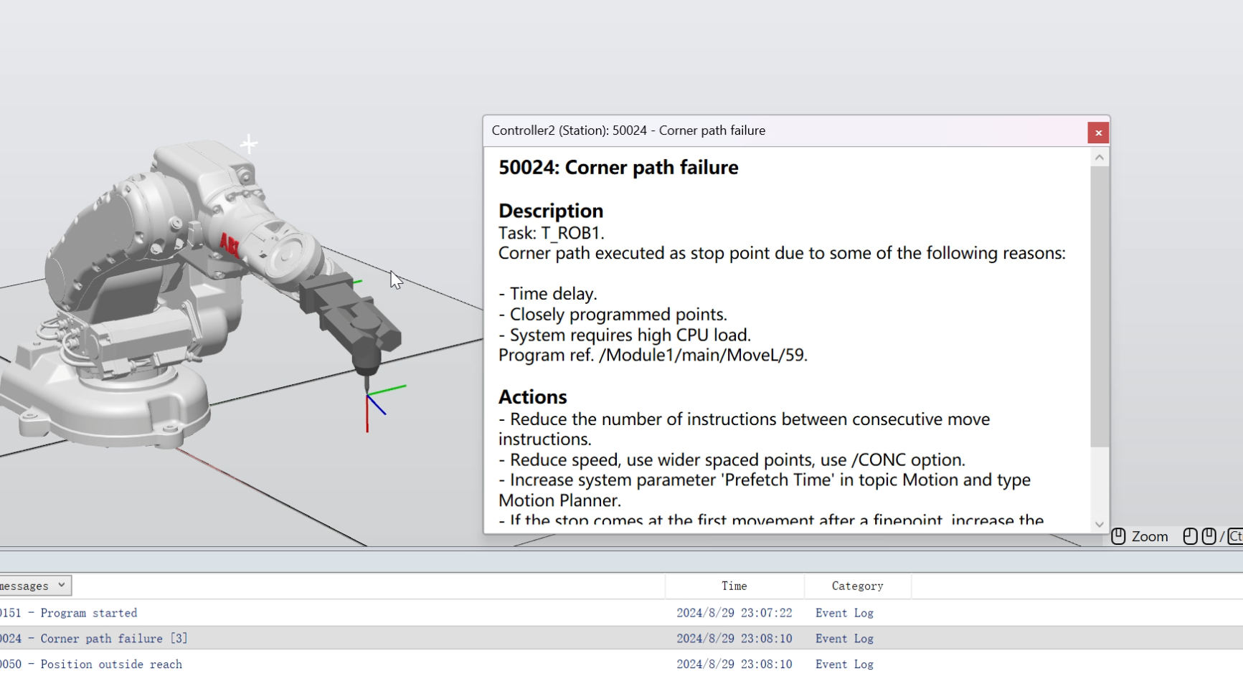

Slide 26
未来发展

Slide 27
未来发展
技术：增强手势识别算法，支持多手势与复杂指令，跨平台，智能化自动化…
用户：增强用户交互界面，可定制化和个性化设置
应用：例如医疗行业应用，教育与培训…

Slide 28

下一步
结合VR技术以实现手势识别远程控制机械臂
增强的沉浸式体验
精确的空间定位
实时的反馈和调整

Slide 29
下一步
应用与市场
远程操作与培训：
利用VR进行远程操作，可以让操作者在不直接接触实际环境的情况下进行操作，这在危险或需要高级别无菌环境的操作中特别有价值。
VR环境也可以用于教育和培训，让学习者在无风险的虚拟环境中练习和掌握操作技能。
市场潜力：
结合VR和机械臂的手势控制，这可能开启机器人操作领域一系列的新应用。
定制不同的VR操作解决方案，可以满足多个垂直市场的需求

Slide 30
总结

Slide 31
总结
手势识别控制机械臂
成果 结合移动设备的摄像头进行手势识别，实现远程控制机械臂。
系统优势 整个系统的设计模块化，且具有较高的扩展性。可扩展手势控制完成更多种类动作，也为将来接入不同类型的机械臂或其他机器人提供了可能。
应用潜力 这种通过手势直接与机器人交互的方式，相比传统的控制面板或远程控制软件，提供了更为直观和自然的用户体验。可扩展到医疗、教育等领域。

Slide 32
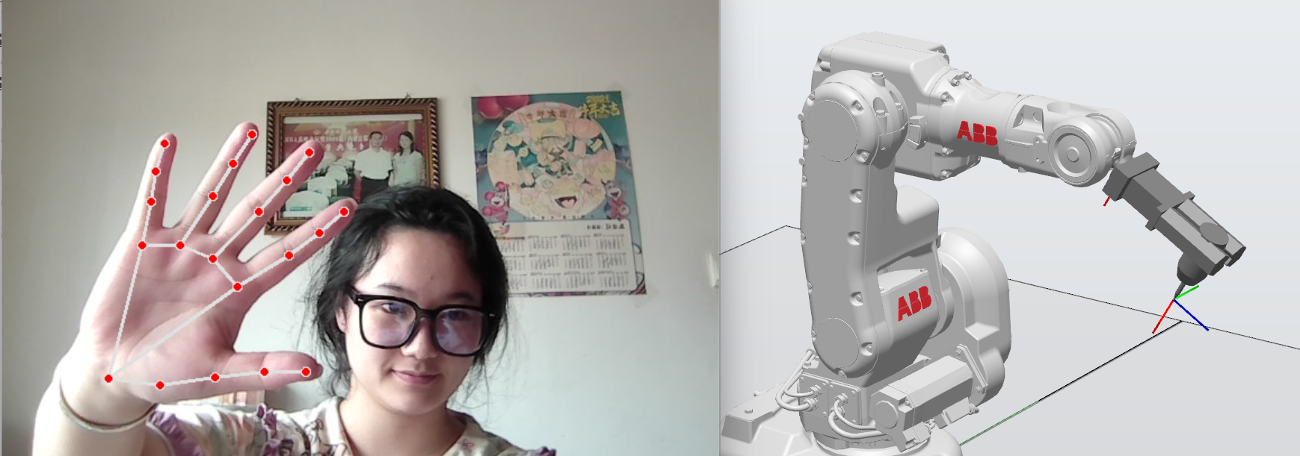
感谢
2024ABB杯智能技术创新大赛 ：机智融合——当机器人遇上可移动设备 2024年9月26日
项目名称：手势识别控制机械臂
团队：郭家骏，刘成航，李羽尧
指导老师：张权，Joseph Camm
未来发展：集成VR技术，增强操作的沉浸感和精度

